Slide 1


功能开发基本准则
耿立久 2021.2.3

Slide 2

测试简介
测试的目的
确保最终交给用户的产品的功能符合用户的需求，把尽可能多的问题在产品交给用户之前发现并改正。
测试人员的工作目标
发现软件缺陷、尽可能早的找出软件缺陷、确保找出的软件缺陷得以关闭。
测试人员的测试手法
黑盒、白盒、灰盒、压力、性能等。补充手法：横展开遍历测试。
功能合格的标准
经得起所有可能的正常、非正常暴力手段的测试，最终页面显示、流程、后台数据登录等均正常，且页面有一定的美观度。

Slide 3
测试关注点
1
页面显示
2
项目检查
3
操作处理
4
DB写入
5
其它

Slide 4
测试关注点-页面显示
关注点 | 合格要求 | 备注
页面名称是否与原型一致 | 以原型为基准
项目名称是否与原型一致 | 以原型为基准
页面路径显示是否正确 | 一级菜单/二级菜单/…/页面名称
别表有/无数据显示是否正确 | 无数据时只显示列标题，且提示“暂无数据” 有数据时，要有默认排序 | 一般默认按照xxx时间降序、或者ID降序显示
满长度内容是否能正常显示 | 能完全显示，不溢出边框 | 可以采用省略方式显示，光标落入提示全部
特殊字符是否能正常显示 | 能正常显示，不转译
日期、金额、百分比、联系方式、单位等显示是否正确 | 以原型为基准
空内容时是否显示正确 | 空显示，不能显示成null
检索、翻页、报错提示等显示是否否统一 | 模块内统一标准
必填项目是否用*提示，或加粗、红字显示 | 以原型为基准
下拉选项是否有默认排序 | 要有默认排序
不同分辨率页面显示是否正常，视图是否溢出边框 | 文字不重叠、不溢出边框 | 可设计之初定义支持的几种常用分辨率

Slide 5
测试中关注点-项目检查
关注点 | 合格要求 | 备注
必填项是否做了必填check | 以设计为准，报错提示显示在项目下方 | 设计之初要明确
可输入项是否做了长度、属性check | 以设计为准，报错提示显示在项目下方 | 设计之初要明确
金额、日期、邮件、IP、联系方式等是否做了格式check | 以设计为准，报错提示显示在项目下方 | 设计之初要明确，页面最好给出样例、提示。 对于年月值的范围，要注意闰年、平年、大小约等
业务校验是否正确（比如用户名唯一、邮箱唯一、开始时间不能大于结束时间等） | 以设计为准，报错提示方式模块内统一 | 设计之初要明确
附件上传是否给与提示、做了文件大小、格式、个数、l类型、不存在等校验 | 以设计为准，报错提示方式模块内统一 | 设计之初要明确，页面最好给出样例、提示
下拉选项内容显示是否正确、是否支持多选 | 编辑页面一般不含有删除、禁用记录，检索条件可包含；多选最大限制合格 | 设计之初要明确
按钮二重押下页面/提示显示是否正确 | 以第一次押下为主，不重复显示页面/提示
多用户同时操作同一记录是否做了排查check | 更新、删除、启停需要实现排查校验，明确报错原因
DB连接异常 | 报错提示明确

Slide 6
测试关注点-操作处理1
关注点 | 合格要求 | 备注
新增、修改操作 | 以原型为基准： 页面正常显示、内容显示正确 所有按钮能正常操作 特殊字符能正常登录（无需属性校验时） 满长度输入能正常登录 | 若是跳转方式显示，需要保证跳转前后列表显示不变（检索条件、检索记录）
查看操作 | 以原型为基准： 页面正常显示、内容显示正确 所有按钮能正常操作 特殊字符、满长度、换行均能正常显示
删除、启停操作 | 以原型为基准： 要有确认提示，且提示内容显示正确 所有按钮能正常操作 业务功能正确 | 同一模块内提示需要保持统一风格，比如“确定删除：｛用户名称｝吗？”
检索操作 | 以原型为基准： 检索条件显示正确 重置操作正确：只清空检索条件，检索记录保持不变 查询操作正确：根据检索条件显示检索结果 | 对于模糊检索的条件设计需要明确。若没有明确那么对于可输入检索条件一般按照模糊检索处理
翻页操作 | 第一页、最后一页、随机页、手动录入页后回车、改变每页显示记录数：均能正常显示 菜单切换后，测试页面重新初始化显示第一页 | 无特殊要求，同一模块内翻页控件应使用一致，包含每页显示记录、可选记录数

Slide 7
测试关注点-操作处理2
关注点 | 合格要求 | 备注
导入操作 | 以原型为基准： 页面正常显示、提示显示正确 所有按钮能正常操作 若有导入模板，模板中需给与录入内容要求说明。 对于同页面“新增” 操作一致的导入项目，所有check同新增操作 导入报错提示要明确
导出操作 | 以原型为基准： 页面正常显示、提示显示正确 文件能正常导出 导出文件能正常打开、内容显示正确 | 若设计没有要求，导出内容是页面“检索”记录，检索不到只导出列标题；能检索到数据导出内容与页面显示一致（包括显示顺序）
行追加操作 | 以原型为基准，若原型体现不了，一般遵循：在当前项目下方新增一空白行
行删除操作 | 以原型为基准，若原型体现不了，一般遵循：删除给与确认提示
全选择、全取消 | 若没有特殊说明，只对当前页面有效
支援选择操作 | 以原型为基准： 页面正常显示、内容显示正确 确定/提交操作：没有选中记录给与提示；选中记录正确显示在亲页面 | 支援选择操作：类似资产选择，能将支援页面的记录显示在背景页面中（通常称之为“亲页面”）；对于从其他列表获取数据源的页面，要有默认排序
其他敏感操作 | 比如“解绑、取消关联、解除”等操作，需要给与确认提示，以免误操作

Slide 8
测试关注点-DB写入
关注点 | 合格要求 | 备注
表创建 | 明确表、字段的中英文名称 表属性：ENGINE=InnoDB DEFAULT CHARSET=utf8mb4 COLLATE=utf8mb4_bin 至少含有：创建人、创建时间、更新人、更新时间
登录操作 | 新增项目：依据实际内容变更 有默认值：默认值 没有默认值：空 创建人=login用户ID 创建时间=系统时间 | 对于有“状态”的登录，登录值要与表设计一致
更新操作 | 变更项目：依据实际内容变更 未变更项目：不更新 更新人=login用户ID 更新时间=系统时间
启停操作 | 状态：依据实际内容登录code 更新人=login用户ID 更新时间=系统时间 | 更新人、更新时间某些模块不更新，此处只要模块内统一即可
删除操作 | 逻辑删除： 状态：依据实际内容登录code 更新人=login用户ID 更新时间=系统时间 物理删除： 主表和关联表数据全部删除 | 更新人、更新时间某些模块不更新，此处只要模块内统一即可

Slide 9
测试关注点-其它
概览一页能显示下，尽量不要出现纵滚动轴；
概览是否支持钻取，钻取后返回页面是否正确；
概览中同一行视图高度保持一致；
同一模块内页面呈现风格（xxx命名、色调等）统一、错误提示（显示位置、内容）统一；
文件/附件是否支持下载，下载后命名是否与页面一致、显示是否异常；
检索条件输入10000字符、键盘上的特殊符号，是否能正常执行检索处理；
浏览器兼容问题；
权限控制问题；
……

Slide 10
测试执行步骤
步骤 | 内容 | 备注
测试用例的编写 | 编写主要以详细设计为基础； 若没有详细设计，结合需求设计、数据库设计等以产品原型为基准； 中间产生的疑问统一纳入《QA一览》。
测试用例的评审 | 相关人员（产品经理、开发主管、测试主管、用例编写人员）根据详细设计/产品原型进行用例评审，指摘问题统一纳入《用例评审一览》； 用例编写人员对应指摘； 测试主管进行指摘确认。
测试版本的发布 | 开发主管提交“提测清单、功能部署文档、其他辅助工具”； 配置管理员进行测试镜像的整理、打包； 测试人员进行测试环境的部署。
功能验证 | 测试人员以开发主管提交的提测功能及测试计划中分配的任务为基准进行测试，发现的缺陷纳入“缺陷管理库”。
问题跟踪 | 测试人员每天跟踪缺陷票的状态，再配置管理员发布的下一个版本中进行已解决问题的确认，直至关票。
版本对外发布 | 测试通过过，配置管理员打release版本，整理发布清单； 测试主管整合版本发布清单、环境部署手册、用户手册、帮助文档； 测试主管邮件正式通知相关部门版本发布； 测试主管组织操作培训； | 相关开发讲解设计原理、开发技术

Slide 11
BUG分析
1
页面显示
2
项目检查
3
操作处理
4
DB写入
5
其它

Slide 12
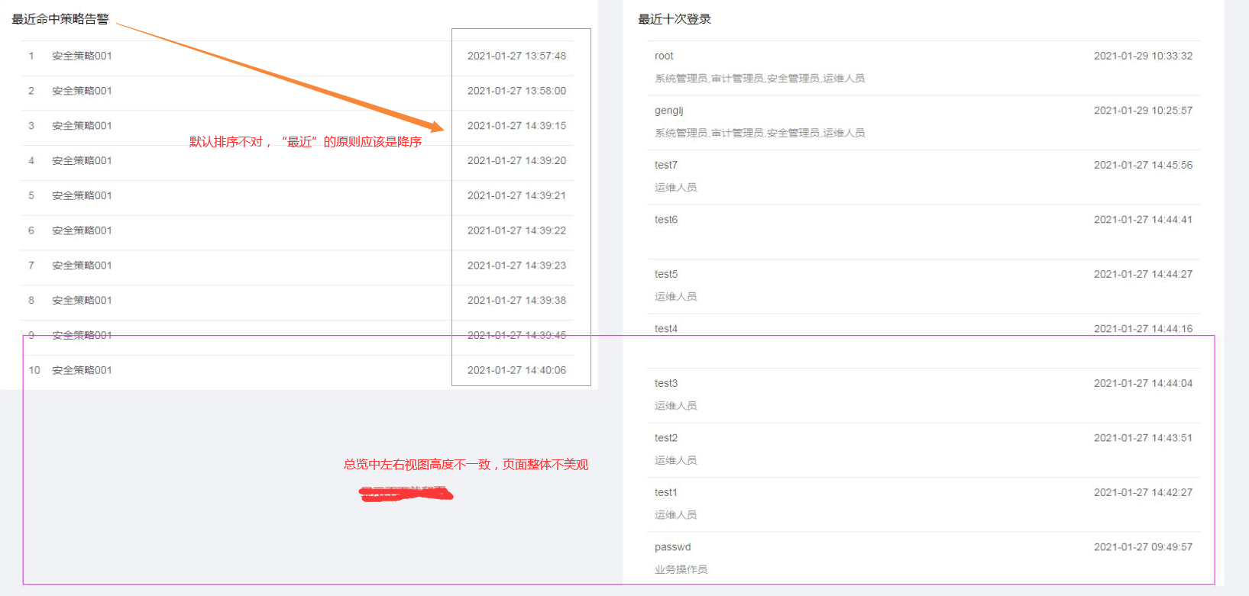
BUG分析-页面显示1

Slide 13
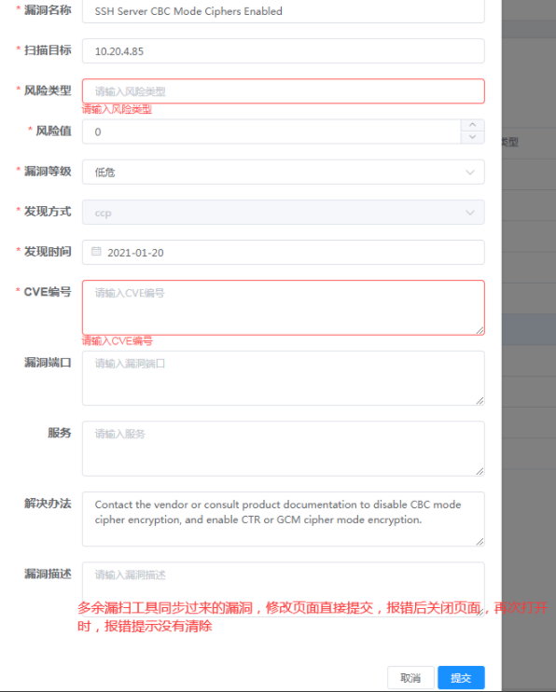
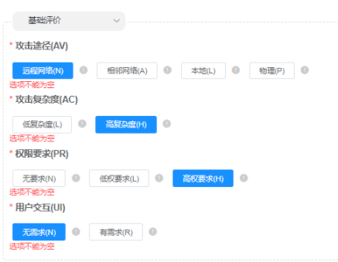
BUG分析-页面显示2

Slide 14
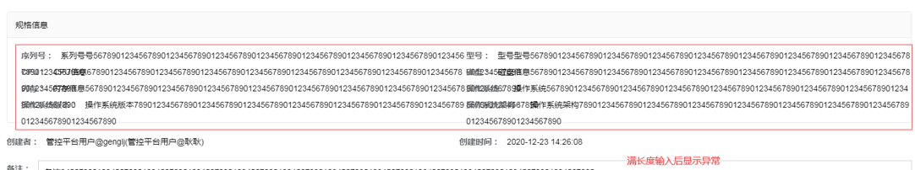
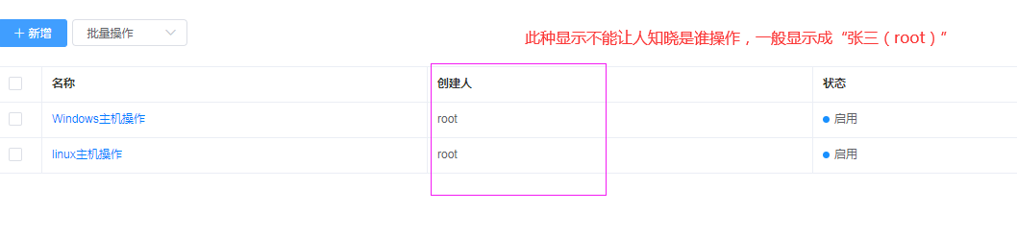
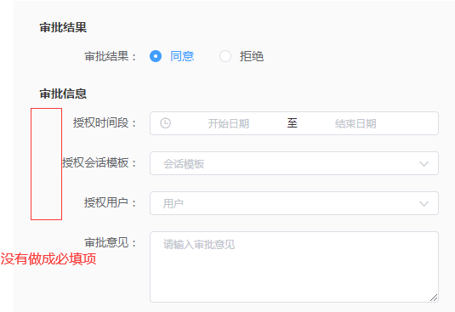
BUG分析-页面显示3

Slide 15
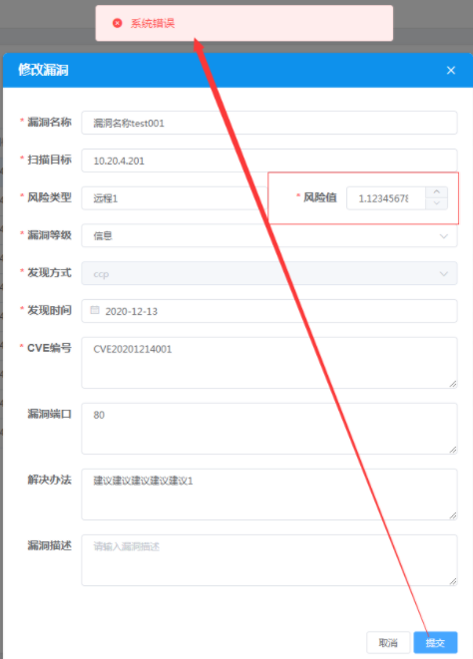
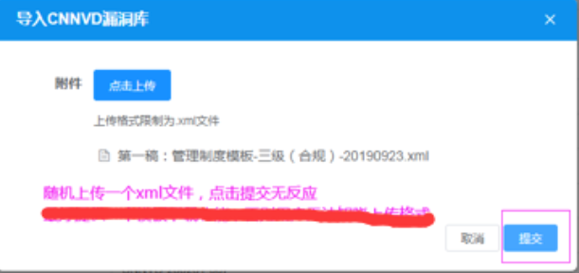
BUG分析-项目检查1

Slide 16
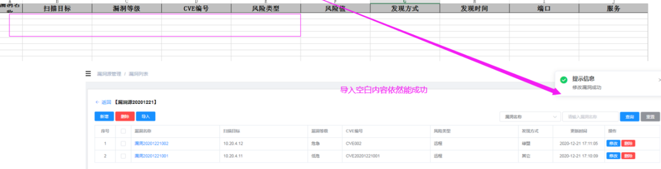
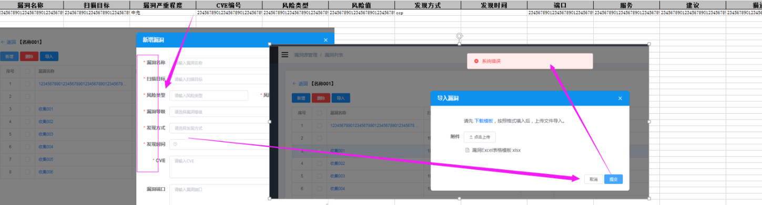
BUG分析-项目检查2

Slide 17
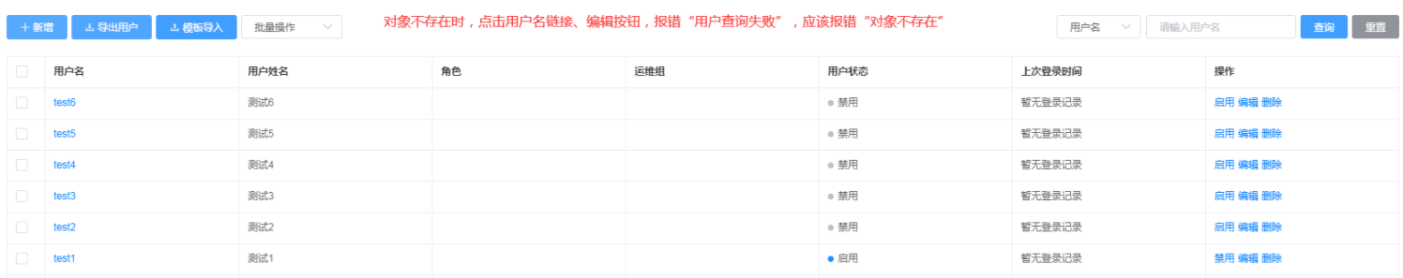
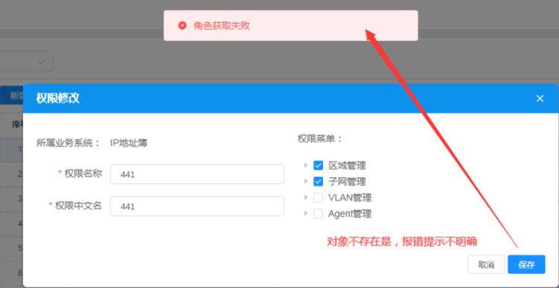
BUG分析-项目检查3

Slide 18
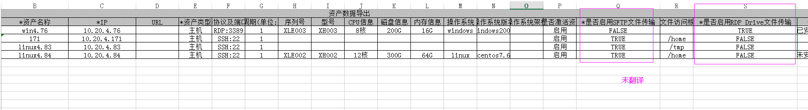
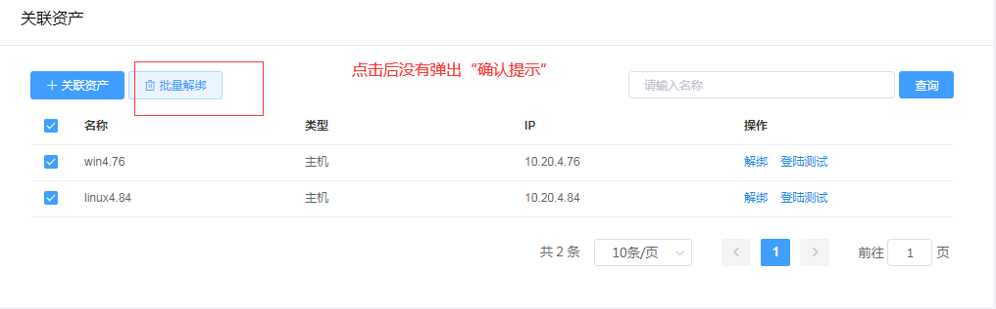
BUG分析-操作处理1

Slide 19
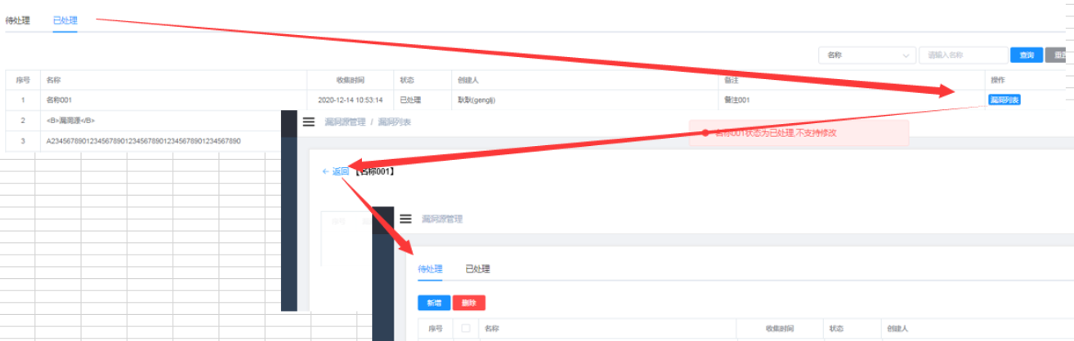
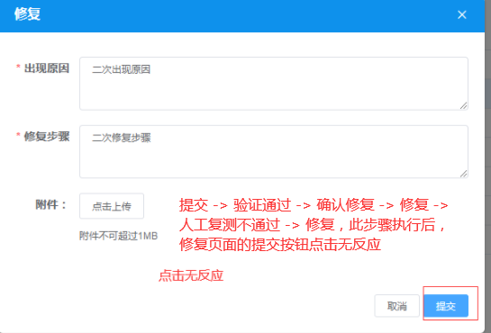
BUG分析-操作处理2

Slide 20
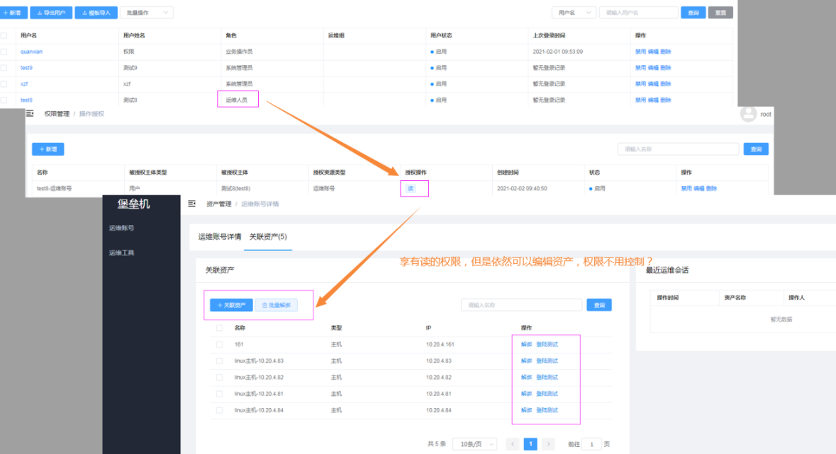
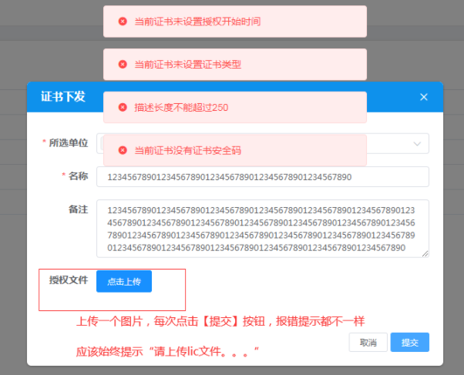
BUG分析-操作处理（争议型是否需要修改）

Slide 21
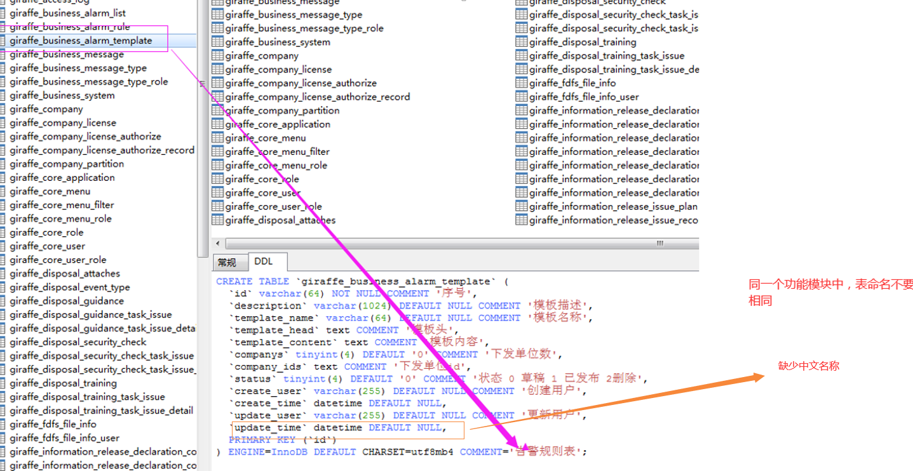
BUG分析-DB写入1

Slide 22
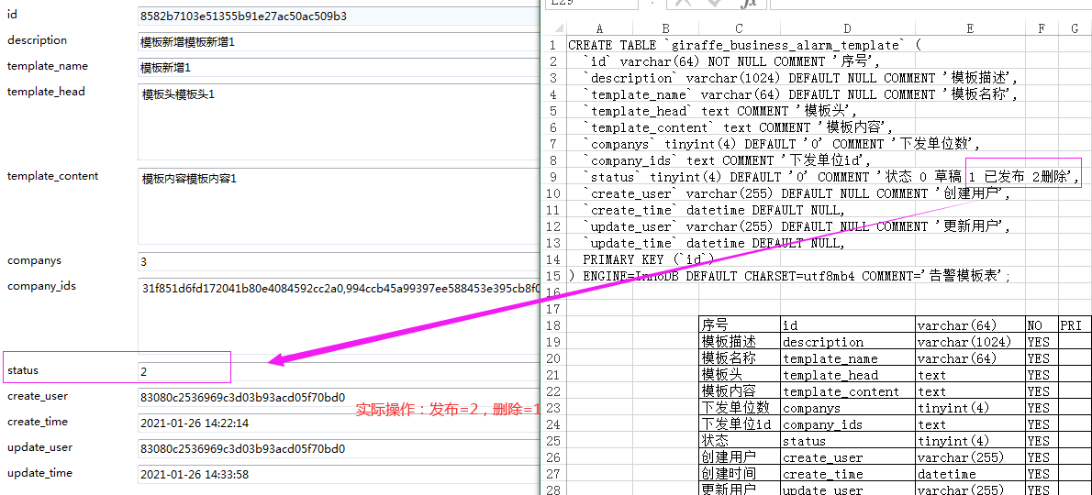
BUG分析-DB写入2

Slide 23
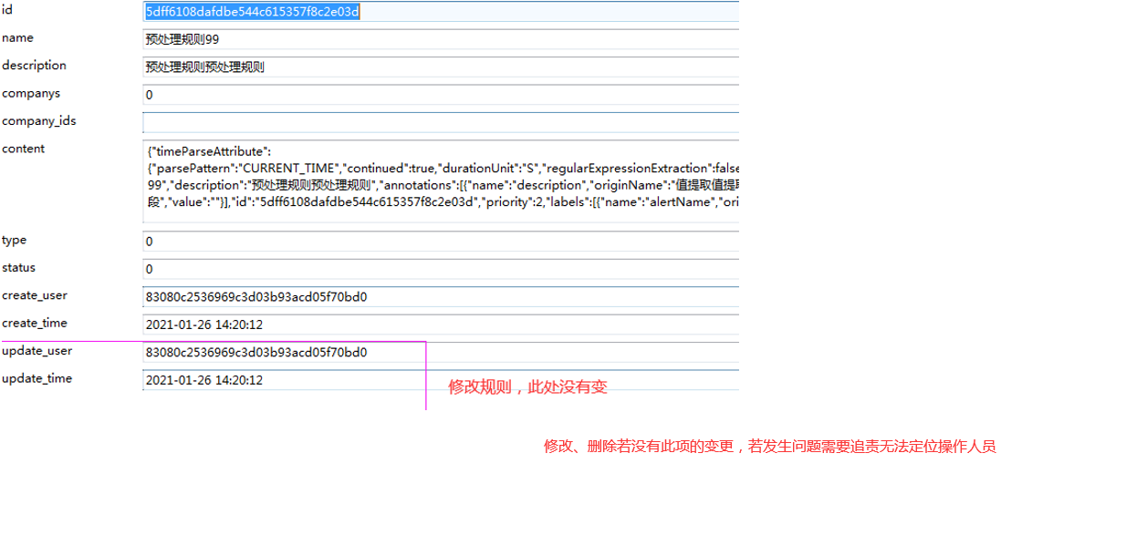
BUG分析-DB写入3

Slide 24
BUG实例分析
1
叶森组-张杰
2
解兆飞组-解兆飞
3
刘广伟组-林天华
4
张永平组-无

Slide 25
2021年测试/发布原则
原因 | 执行原则 | 备注
提高开发人员自测意识 | 测试人员不再提前在开发环境辅助验证功能
正式提测缺少备案记录 | 所有提测功能以主管正式邮件、群里通知为准
问题提出位置需要统一 | 所有发现的问题全部记录到 Jira
牵扯多个问题，无法及时关闭 | 一个问题一张缺陷票，禁止同一张票记录多个问题
问题分配不清楚、后续统计有异议 | 所有缺陷票统一开给主管，由其分配
虽然开发环境测试通过，但新部署环境配置等缺少 | 对于已解决问题，以测试环境测试通过为准，测试通过进行关票处理，否则重新激活
对于拒绝问题，缺少原因/原因不明确 | 开发认为无需解决的问题，需在票中明确“原因”且测试人员在得到产品经理认可后方能关票 | 禁止使用：设计如此、开发如此、不可能存在这种现象等含糊不明的说辞
客观原因无法解决 | 对于暂无力解决的问题（浏览器问题、控件问题等），可暂停
变更通知不到位、缺乏审核机制 | 开发擅自变更，与原型差距较大，测试打回 | 产品规划、计划会、回顾会等全公司透明化，走钉钉流程。所有变更需，明确理由、风险，最终投票确认结果。
功能发布缺少标准 | 残留问题不影响主体流程，残留BUG率占比不超过总BUG数的2% | 残留问题需在下一个版本中解决，迟迟不解决的问题需要在票中备注合理原因，并更改状态为“延期处理”

Slide 26
谢 谢！

